Slide 1

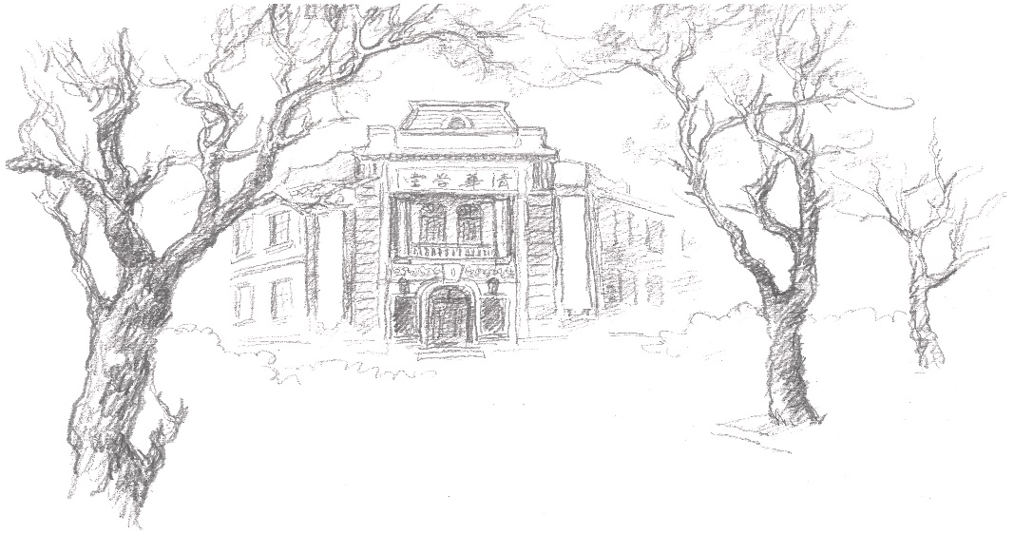
计算机原理与系统 05 信息的表示II 浮点数part2
范静涛 | fanjingtao@tsinghua.edu.cn

Slide 2
同类型浮点数比较

Slide 3
位级比较：不需要求浮点值
正数：编码与值的关系
编码 |  |  | 分类 |  | 解读值
S | exp(8位) | frac(23位) | 变化点 | 阶段 | float | unsigned
0 | 000…00 | 000…00 | +最小非规范化 | 非规范化 | +0 | 0x00000000
 |  | ↓ | ↓ |  | ↓ | ↓
 |  | 111…11 | +最大非规范化 |  | 0.1…1×2⁻¹²⁶ | 0x07FFFFFF
 | 000…01 | 000…00 | +最小规范化 | 规范化 | 1.0…0×2⁻¹²⁶ | 0x08000000
 |  | ↓ | ↓ |  | ↓ | ↓
 |  | 111…11 |  |  | 1.1…1×2⁻¹²⁶ | 0x08FFFFFF
 | ↓ | ↓ |  |  | ↓ | ↓
 | 111…10 | 000…00 |  |  | 1.0…0×2¹²⁷ | 0x7F000000
 |  | ↓ |  |  | ↓
 |  | 111…11 | +最大规范化 |  | 1.1…1×2¹²⁷ | 0x7F7FFFFF
 | 111…11 | 000…00 | +无穷大 | 特殊 | +∞ | 0x7F800000
 |  | 000…01 | NaN |  | 无值 | 0x7F800001 ↓ 0x7FFFFFFF
 |  | ↓
 |  | 111…11
正浮点数
B2F和B2U
趋势相同

Slide 4
位级比较：不需要求浮点值
负数：编码与值的关系
编码 |  |  | 分类 |  | 解读值
S | exp(8位) | frac(23位) | 变化点 | 阶段 | float | unsigned
1 | 000…00 | 000…00 | -最大非规范化 | 非规范化 | -0 | 0x80000000
 |  | ↓ | ↓ |  | ↓ | ↓
 |  | 111…11 | -最小非规范化 |  | -0.1…1×2⁻¹²⁶ | 0x87FFFFFF
 | 000…01 | 000…00 | -最大规范化 | 规范化 | -1.0…0×2⁻¹²⁶ | 0x88000000
 |  | ↓ | ↓ |  | ↓ | ↓
 |  | 111…11 |  |  | -1.1…1×2⁻¹²⁶ | 0x88FFFFFF
 | ↓ | ↓ |  |  | ↓ | ↓
 | 111…10 | 000…00 |  |  | -1.0…0×2¹²⁷ | 0xFF000000
 |  | ↓ |  |  | ↓
 |  | 111…11 | -最小规范化 |  | -1.1…1×2¹²⁷ | 0xFF7FFFFF
 | 111…11 | 000…00 | -无穷大 | 特殊 | -∞ | 0xFF800000
 |  | 000…01 | NaN |  | 无值 | 0xFF800001 ↓ 0xFFFFFFFF
 |  | ↓
 |  | 111…11
负浮点数
B2F和B2U
趋势相反

Slide 5
位级比较：不需要求浮点值
几乎可以用与无符号整数相同的方式进行浮点数的比较
先比较符号位
异号，先考虑±0相等，否则符号决定大小关系
同号，用去掉符号位的部分当做无符号比较，不等则用符号位修正大小关系。
NaN的不确定性
绝对值最大的范围
比较将产生什么结果？
其他方面均OK
规格化值 vs. 非规格化值
规格化值 vs. 无穷
有指令集和硬件支持浮点数比较，效率很高
C/C++的浮点数比较是“码的精确比较，与值无关“但为什么C/C++中建议不能用==比较浮点数？

Slide 6
舍入：浮点运算的最大坑
IEEE754 规定了多种运算
算数(Arithmetic)：加、减、乘、除、取余
平方根(Square Root)
浮点类型转换(Floating-Point Format Conversions)
浮点与整数相互转换(Conversion Between Floating-Point and Integer Formats)
浮点数到整数值的舍入(Round Floating-Point Number to Integer Value)
二进制与十进制相互转换(Binary <-> Decimal Conversion)
比较(Comparison)
除二进制<-->十进制转换外，每项操作都应首先产生一个精度无限、范围无限的中间结果（数学意义上的精确值），然后对其进行某种舍入
可能引起：溢出(exp太大或frac太小) ,精度变化(小数部分可能需要舍入)

Slide 7
浮点数舍入

Slide 8
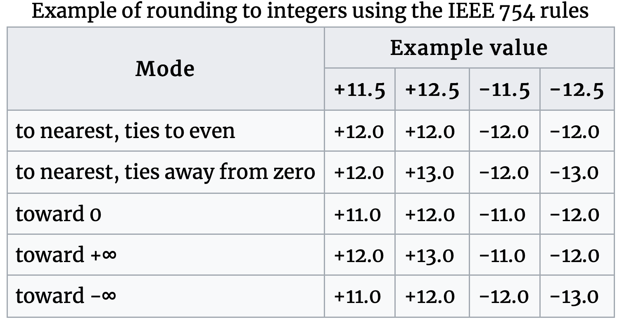
舍入：浮点运算的最大坑
2类，二进制浮点数舍入（Rounding）模式
最接近值舍入，偏向偶数(Round to nearest，ties to even)，默认舍入模式
直接舍入模式：
向上舍入(Round toward +∞)
向下舍入(Round toward −∞)
向零舍入(Round toward 0)
以10进制为例
IEEE754 默认舍入
IEEE754 十进制专属
绝对值变小
超邻近的大数
超邻近的小数

Slide 9
舍入：浮点运算的最大坑
最接近值舍入，偏向偶数
默认的舍入模式
很难找到更好的方法
其他方法都有统计偏差，如：对正整数集合求和时，和将始终被低估或高估（负偏差、正偏差）
偏向偶数
当恰好在两个可能的数值正中间时（中间值）：舍入后，最低有效位的数码为偶数
其他时候：向最近的数值舍入，比中间值小向下舍入，比中间值大向上舍入
以10进制数向最近的百分位舍入为例：
7.8949999 7.89 (比中间值小：向下舍入)
7.8950001 7.90 (比中间值大：向上舍入)
7.8950000 7.90 (中间值—向上舍入)
7.8850000 7.88 (中间值—向下舍入)

Slide 10
舍入：浮点运算的最大坑
二进制，最接近值舍入，偏向偶数(Round to nearest，ties to even)
二进制序列(B和X为0或1)：
1…BBGRX…X
保护位(Guard bit): 结果的LSB
黏着位(Sticky bit ): 剩余位
舍入位(Round bit): 舍入位中的第一个bit
000…00->011…00
时，RX全部小于中值，舍，G不变
最接近值舍入
Round to nearest
100…01->111…11
时，RX全部大于中值，入，向G进位
1…BB010…0
时，RX舍
100…00
偏向偶数
ties to even
时，RX为中值，舍入让G为0
1…BB110…0
时，RX入
（0偶，1奇）

Slide 11
舍入：浮点运算的最大坑
二进制，最接近值舍入，偏向偶数(Round to nearest，ties to even)
1…BBG000…00
小数 GRX 进位？ 舍入后
1.000000 0000 N 1.000
1.101000 1000 N 1.101
1.000100 0100 N 1.000
1.001100 1100 Y 1.010
1.000101 0101 Y 1.001
1.111110 1110 Y 10.000
…
一定舍
1…BBG011…11
1…BB0100…00
取决G
1…BB1100…00
只此一种进位趋偶行为
舍入可能导致frac溢出
1…BBG100…01
…
一定入
解决：frac单次右移、 exp增1
1…BBG111…11
后规范化(Postnormalize)

Slide 12
浮点数运算的基本思想

Slide 13
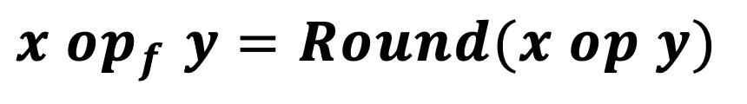
理解中间结果的舍入
${x op}_{f}$ $y=Round(x op y)$
首先，计算精确中间结果
然后，舍入中间结果到指定格式
可能：上溢出（overflow，即使用E_{max}也无法表示中间结果，结果是INF或NaN）
可能：下溢出（underflow，即使用E_{min}也无法表示中间结果，精度完全损失）
算数(Arithmetic)：加、减、乘、除、取余
平方根(Square Root)
浮点类型转换(Floating-Point Format Conversions)
浮点与整数相互转换(Conversion Between Floating-Point and Integer Formats)
浮点数到整数值的舍入(Round Floating-Point Number to Integer Value)
不同精度浮点数比较(Comparison)

Slide 14
浮点数加减法
(–1)^{s1} M1 2^{E1} ± (-1)^{s2} M2 2^{E2}
假设 E1 > E2
准确结果: (–1)^{s} M 2E
符号 s, 尾数M: 有符号数对齐、相加的结果
阶码(Exponent) E: E1
修正
M ≥ 2：将M右移1位，E加1
M < 1：将M左移k 位，E 减 k
E超范围：溢出，将M舍入，以符合小数部分的精度要求
二进制小数点对齐
E1–E2
(–1)^{s1} M1
±
(–1)^{s2} M2
(–1)^{s} M
阶码差距太大，导致精度损失

Slide 15
浮点数乘法
(–1)^{s1} M1 2^{E1} x (–1)^{s2} M2 2^{E2}
精确结果: (–1)^{s} M 2E
符号(Sign) s : s1 ^ s2
尾数(Significand) M: M1 x M2
阶码(Exponent) E: E1 + E2
修正
M ≥ 2： 将M右移1位, E加1
E超范围：溢出
将M舍入，以符合小数部分的精度要求

Slide 16
浮点数学性质
加法运算下:
交换性(Commutative)?
分配性(Associative)?
溢出和舍入的不确定性
(3.14+1e10)-1e10 = 0, 3.14+(1e10-1e10) = 3.14
单调性(Monotonicity) a ≥ b ⇒ a+c ≥ b+c?
除了无穷和NaN
有
无
大多有

Slide 17
浮点数学性质
乘法运算下:
乘法的交换性？
乘法的结合性？
可能溢出、舍入不精确
例: (1e20*1e20)*1e-20= inf, 1e20*(1e20*1e-20)= 1e20
乘法对加法的分配性？
可能溢出、舍入不精确
1e20*(1e20-1e20)= 0.0, 1e20*1e20 – 1e20*1e20 = NaN
单调性
a ≥ b & c ≥ 0 ⇒ a * c ≥ b *c?
除了无穷和 NaN
有
无
无
大多有

Slide 18
举个例子

Slide 19
生成浮点数
步骤：
①生成二进制序列
②规范化为1开头的数
③小数部分舍入成符合的形式
④后规范化，处理舍入的效果
条件：
s | exp | frac
1 | 4-bits | 3-bits
数 | 二进制序列 | M | E | 舍入后M | 修正后M | 修正后E | exp | frac | 值
128
15
33
35
138
63
19

Slide 20
整->浮点->整型
提问：32位无符号整型转单精度会发生什么？
提问：32位有符号整型转单精度会发生什么？
提问：32位无符号整型转双精度会发生什么？
提问：32位有符号整型转双精度会发生什么？

Slide 21
C/C++的浮点坑

Slide 22
类型转换
两种精度
float 单精度
double 双精度
类型转换
int, float, double 间转换，将改变位模式
double/float → int
截掉小数部分
类似向0舍入
当数值超范围或NaN时无定义：通常设置为 TMin
int → double
精确转换,只要int的位宽 ≤ 53 bit，即可精确转换
int → float
将根据舍入模式进行舍入

Slide 23
int x;
float f;
double d;
练习
下列表达式何时成立，何时不成立，或所有条件都成立？
x == (int)(float) x
x == (int)(double) x
f == (float)(double) f
d == (double)(float) d
f == -(-f);
2/3 == 2/3.0
d < 0.0 ⇒ ((d*2) < 0.0)
d > f ⇒ -f > -d
d * d >= 0.0
(d+f)-d == f

Slide 24
陷阱
用double比用float精度更高？？？
double Sum = 0.0;
while (Sum < 1.0) {
Sum = Sum + 0.1;
}
printf("%lf\n", Sum);
//输出1.1
float Sum = 0.0f;
while (Sum < 1.0f) {
Sum = Sum + 0.1f;
}
printf("%f\n", Sum);
//输出1.0

Slide 25
陷阱
浮点数不能直接用关系运算符比较？？？
float fValue = 0.01;
if (fValue == 0.01){
printf("==");
}
else {
printf("!=");
}
//输出!=
float fValue = 0.01f;
if (fValue == 0.01f){
printf("==");
}
else {
printf("!=");
}
//输出==

Slide 26
陷阱
//2016990079_50_01.c Ver1
#include <stdio.h>
int main(int argc, char* argv[]){
unsigned int Coins = 0;
unsigned int Add = 0;
unsigned int Total = 0;
scanf("%u", &Coins);
Total = Coins;
if (Coins > 2000) {
Add += (Coins - 2000) * 0.15;
Coins = 2000;
}
if (Coins > 1000) {
Add += (Coins - 1000) * 0.1;
Coins = 1000;
}
if (Coins > 500) {
Add += (Coins - 500) * 0.05;
Coins = 500;
}
if (Coins > 100) {
Add += (Coins - 100) * 0.03;
}
Total += Add;
printf("%u\n", Total);
return 0;
}
到底能不能直接比较两个浮点数关系？？？
答：一般不能！！！但同类型浮点数排序里可以
原因1：比的是码，而不是程序员认为的值
原因2：编译器优化或漏洞可能导致问题
结论1：不同精度的浮点数，不能比
结论2：相同精度的浮点数比较结果，不完全反应值的关系
等于：fabs(a-b)<=1e-6
大于：a>b && fabs(a-b)>1e-6 小于：a<b && fabs(a-b)>1e-6)。
浮点运算器件发展参考资料：http://blog.sina.com.cn/s/blog_c3166ae50102uwz3.html

Slide 27
瞄准脑解析前沿科学问题
开展基础性深入交叉研究
服务世界级一流学科建设
下次见
前沿知识与科学精神并重
战略眼光与家国情怀兼具
融入学生与团队思政建设
感谢各位专家！敬请批评指正！

